Slide 1





BÁO CÁO THỰC TẬP TỐT NGHIỆP
Quy trình sản xuất &
kiểm soát chất lượng sơn
TRƯỜNG ĐẠI HỌC CÔNG NGHIỆP
TP. HỒ CHÍ MINH
KHOA CÔNG NGHỆ HÓA HỌC
ĐƠN VỊ THỰC TẬP
tại Công ty TNHH Sơn Hải Vân
GVHD: Lê Nhất Thống
CBHD: Lê Quốc
Thực hiện: Nhóm 8 SV thực tập · Lớp DHHO18A–D
Năm học: 2025–2026
Công ty TNHH Sơn Hải Vân
TP. Hồ Chí Minh — 2026

Slide 2


TRƯỜNG ĐH CÔNG NGHIỆP TP. HCM · KHOA CNHH
Quy trình sản xuất &
kiểm soát chất lượng sơn
tại Công ty TNHH Sơn Hải Vân
Nhóm 8 SV thực tập · Lớp DHHO18A–D · 2025–2026
GVHD: Lê Nhất Thống · CBHD: Lê Quốc
Báo cáo thực tập · Công ty TNHH Sơn Hải Vân

Slide 3
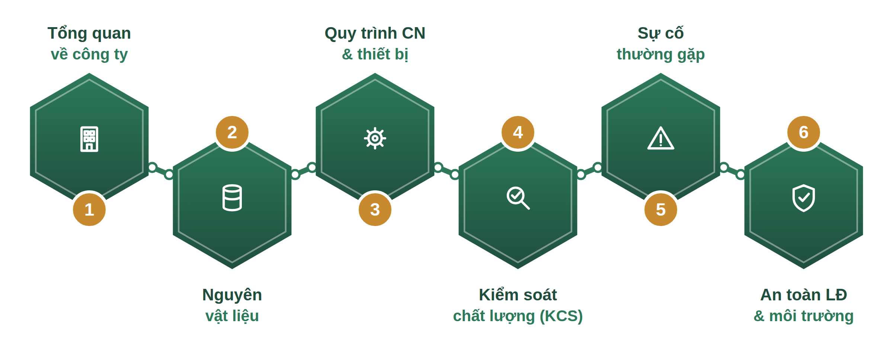
NỘI DUNG BÁO CÁO
Báo cáo gồm 6 phần
Báo cáo thực tập · Công ty TNHH Sơn Hải Vân
3

Slide 4

1
PHẦN 1
Tổng quan về công ty
Báo cáo thực tập · Công ty TNHH Sơn Hải Vân

Slide 5




1
1. TỔNG QUAN
Công ty Sơn Hải Vân
Thành lập 2008 · SX 2009
Đăng ký tại Sở KH&ĐT TP.HCM
Doanh nghiệp vừa (SME) · B2B
Sản xuất theo dự án / hợp đồng
Sơn Hải Vân
Sơn công nghiệp & tàu biển bảo vệ chuyên dụng
Sơn chống ăn mòn, chống cháy
Bảo vệ công trình & hàng hải
Báo cáo thực tập · Công ty TNHH Sơn Hải Vân
5

Slide 6
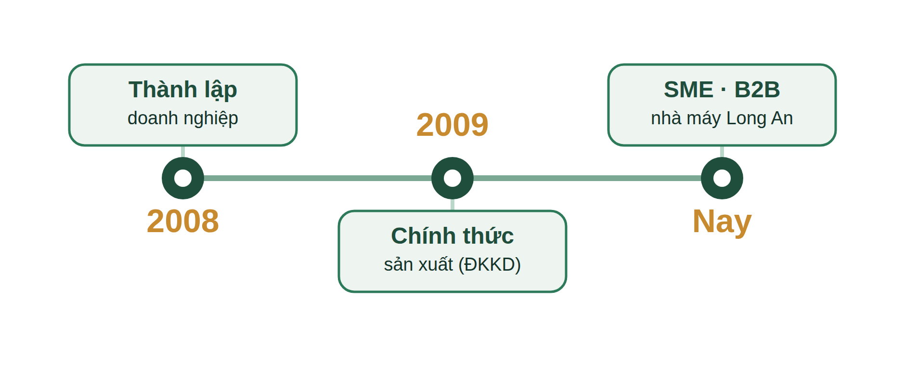
1
1. TỔNG QUAN
Chặng đường phát triển
Báo cáo thực tập · Công ty TNHH Sơn Hải Vân
6

Slide 7

1
1. TỔNG QUAN
Thị trường & khách hàng
Phân khúc B2B kỹ thuật, không phải sơn dân dụng
Xưởng đóng & sửa chữa tàu biển
Chủ đầu tư công trình kết cấu thép
Đại lý phân phối sơn bảo vệ chuyên dụng
Báo cáo thực tập · Công ty TNHH Sơn Hải Vân
7

Slide 8
2
PHẦN 2
Nguyên vật liệu
Báo cáo thực tập · Công ty TNHH Sơn Hải Vân

Slide 9
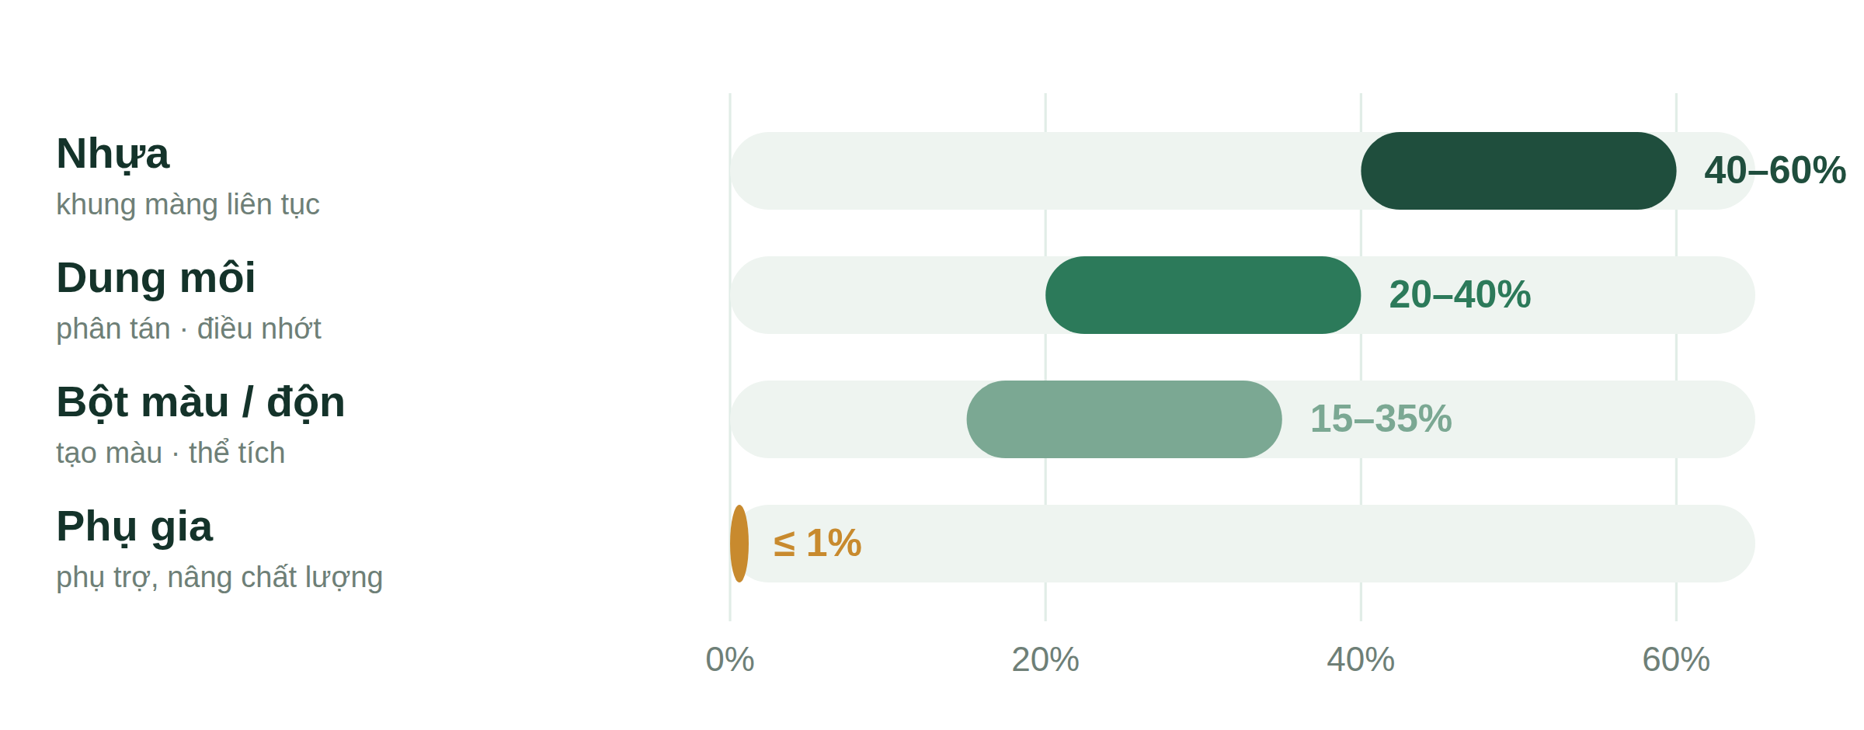
2
2. NGUYÊN VẬT LIỆU
Bốn nhóm nguyên liệu & tỉ lệ
Báo cáo thực tập · Công ty TNHH Sơn Hải Vân
9

Slide 10
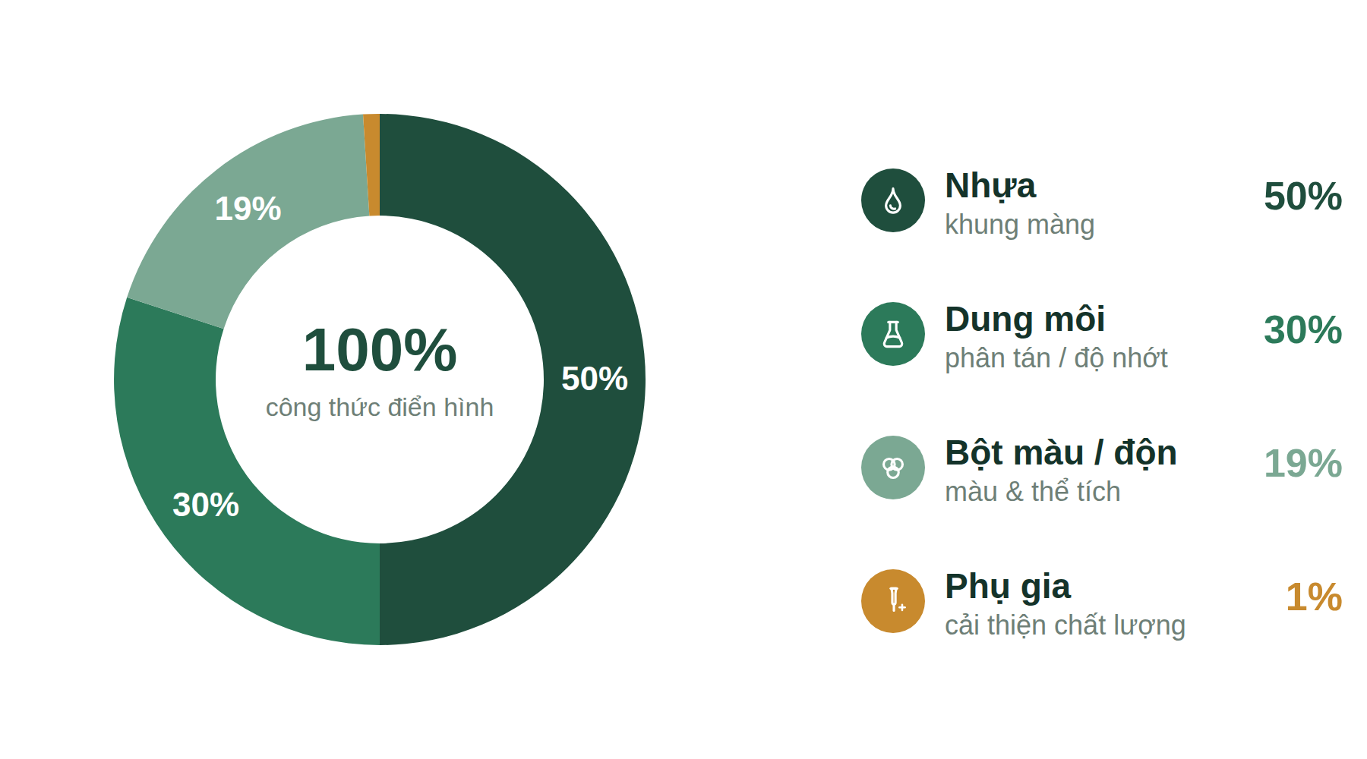
2
2. NGUYÊN VẬT LIỆU
Tỉ lệ một công thức sơn điển hình
Tỉ lệ minh họa — thay đổi theo loại sơn
Báo cáo thực tập · Công ty TNHH Sơn Hải Vân
10

Slide 11
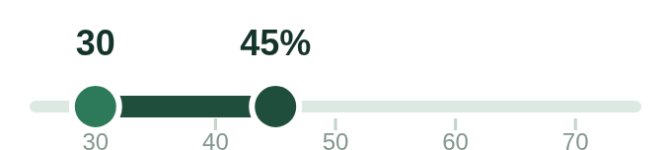
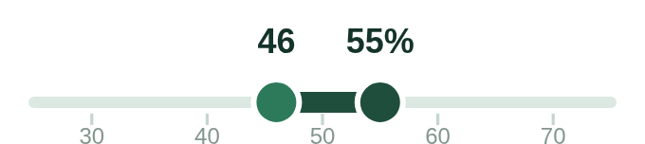
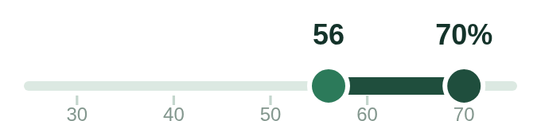
2
2. NGUYÊN VẬT LIỆU — NHỰA ALKYD
Phân loại theo hàm lượng dầu
Nhựa gầy
Độ nhớt cao — thi công nhúng / phun
Nhựa trung bình
Phổ biến nhất — cọ / lăn / súng phun
Nhựa béo
Tạo màng chính cho sơn tàu biển
Báo cáo thực tập · Công ty TNHH Sơn Hải Vân
11

Slide 12
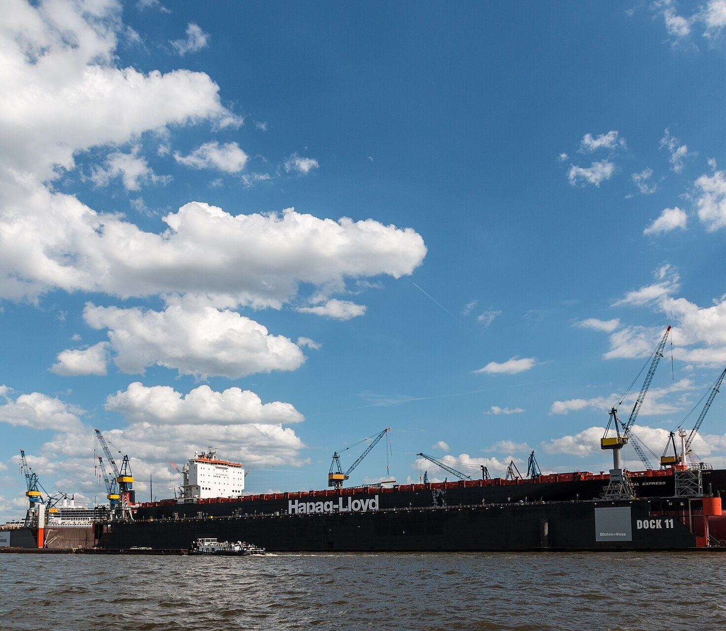
2
2. NGUYÊN VẬT LIỆU — SƠN TÀU BIỂN
Cấu trúc hệ sơn 3 lớp
Lớp 3 — Phủ hoàn thiện
Polyurethan / Alkyd béo · chịu UV, giữ màu
Lớp 2 — Trung gian
Epoxy MIO · chắn ẩm và ion clorua
Lớp 1 — Lót chống rỉ
Epoxy giàu kẽm · bảo vệ điện hóa từ gốc
THÉP NỀN
Đã xử lý bề mặt
Sơn phủ bảo vệ thân tàu (minh họa)
Báo cáo thực tập · Công ty TNHH Sơn Hải Vân
12

Slide 13

3
PHẦN 3
Quy trình công nghệ & thiết bị
Báo cáo thực tập · Công ty TNHH Sơn Hải Vân

Slide 14






3
3. QUY TRÌNH CÔNG NGHỆ
Sáu công đoạn sản xuất
1. Định lượng
Cân đúng tỉ lệ
2. Đánh paste
Phân tán bột màu
3. Nghiền mịn
Hạ hạt 10–20 µm
4. Ngâm ủ
Ổn định hệ, giảm bọt
5. Pha loãng
Chỉnh độ nhớt (KU)
6. Lọc & đóng gói
Loại tạp chất
Báo cáo thực tập · Công ty TNHH Sơn Hải Vân
14

Slide 15
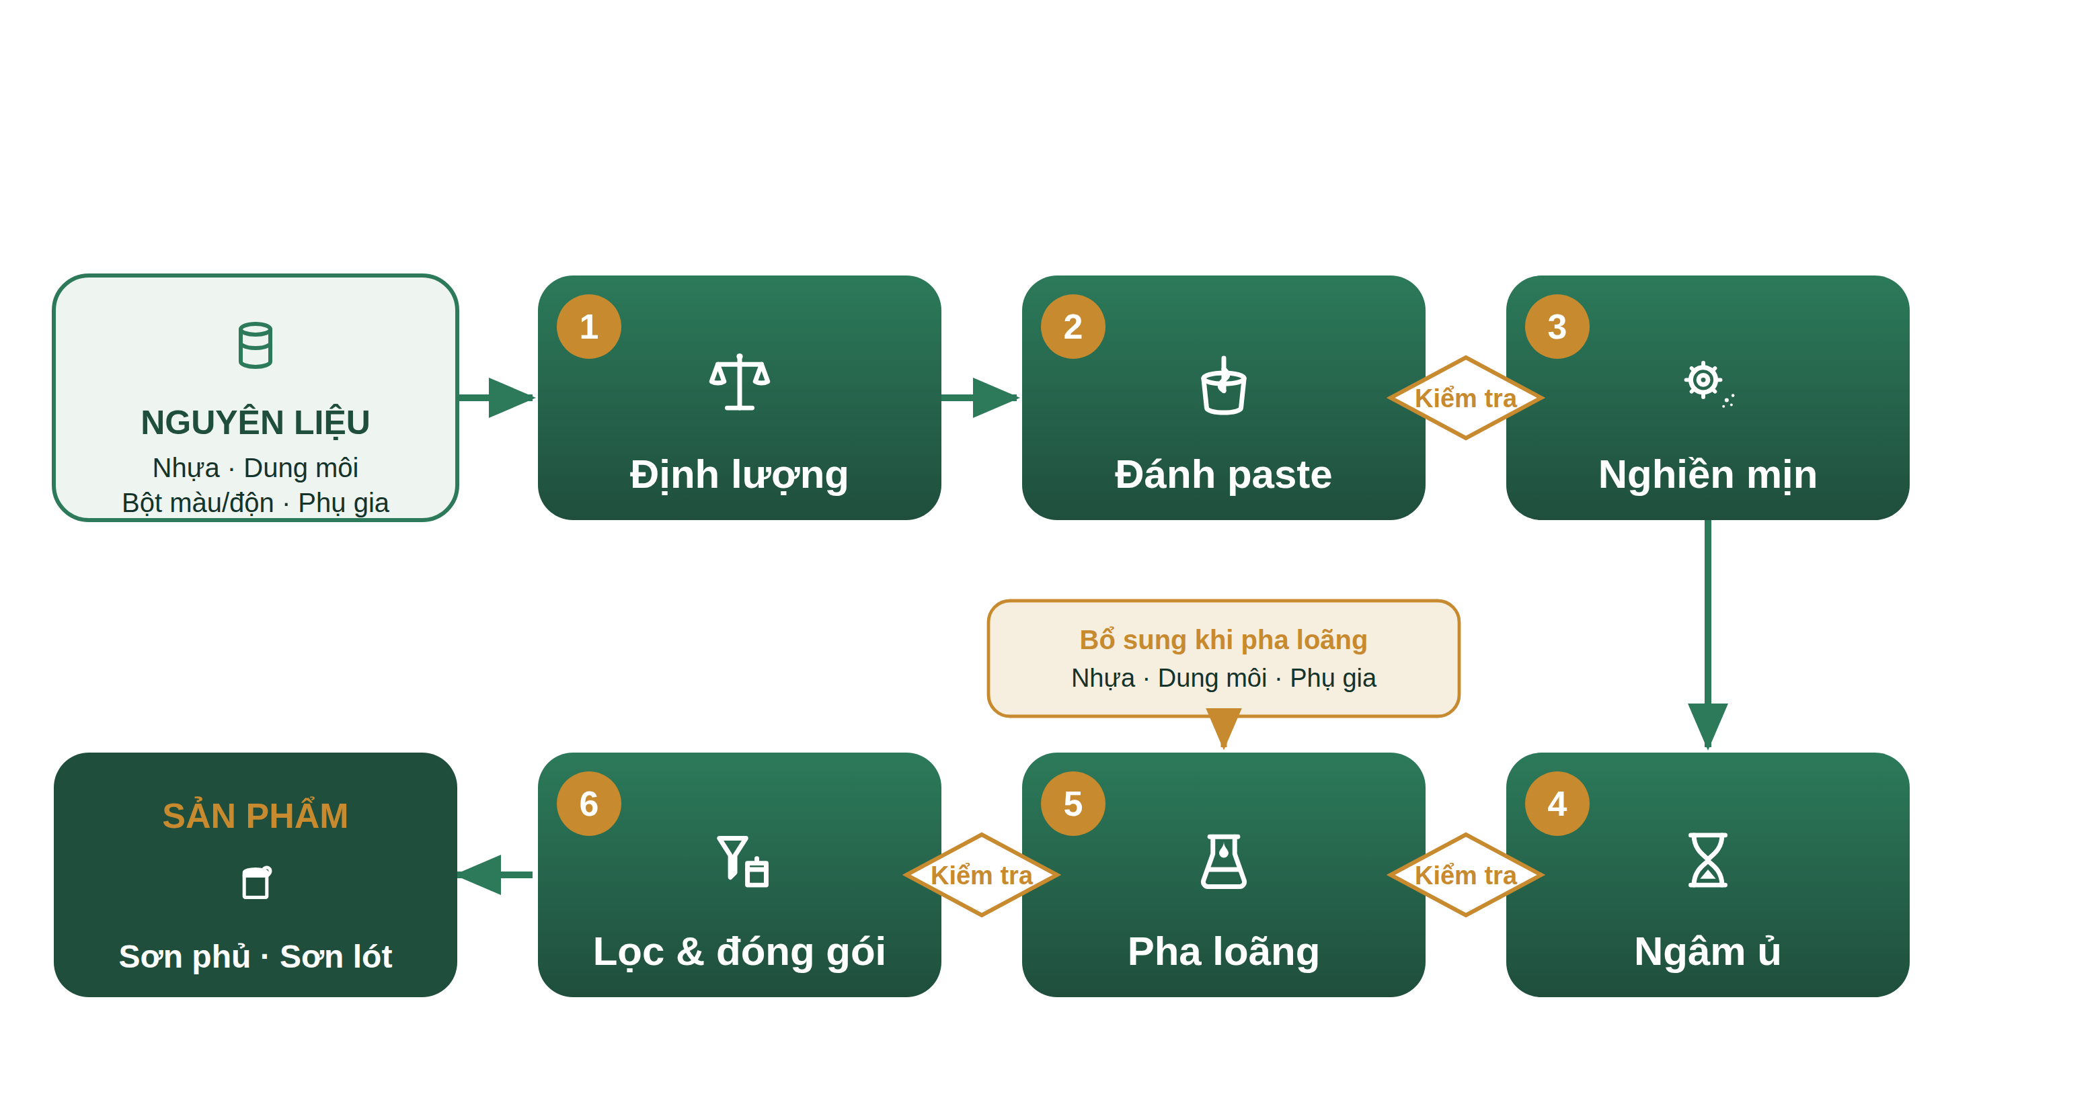
3
3. QUY TRÌNH CÔNG NGHỆ
Lưu đồ quy trình sản xuất sơn
Báo cáo thực tập · Công ty TNHH Sơn Hải Vân
15

Slide 16
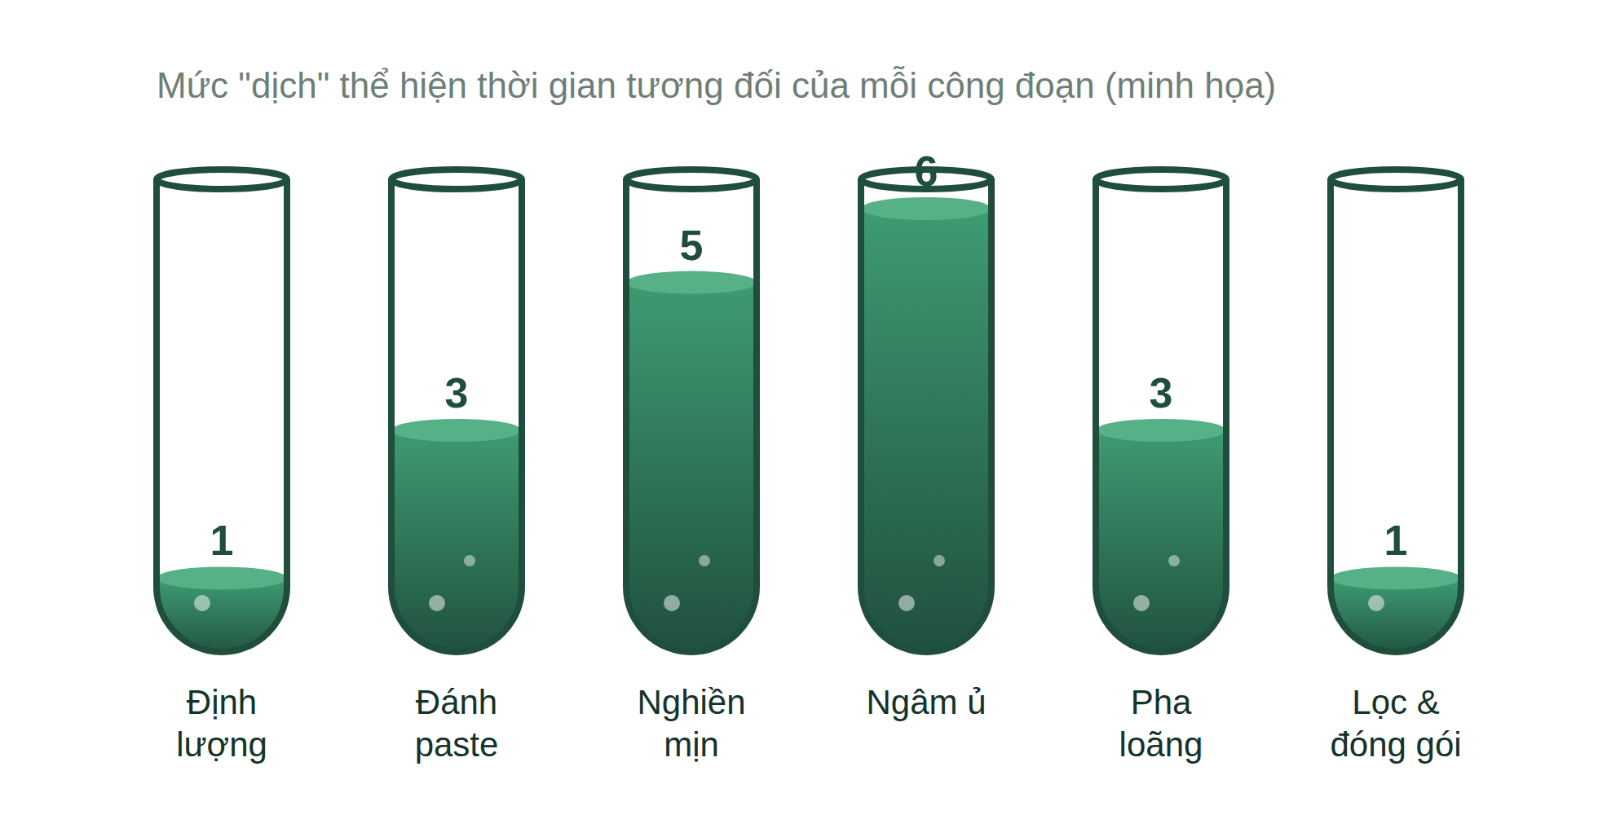
3
3. QUY TRÌNH CÔNG NGHỆ
Thời gian tương đối giữa các công đoạn
Báo cáo thực tập · Công ty TNHH Sơn Hải Vân
16

Slide 17
3
3. QUY TRÌNH — CHI TIẾT (1/2)
Ba công đoạn đầu
Định lượng
Cân tỉ lệ nhựa / dung môi / phụ gia / bột
Bắt buộc · theo công thức R&D
1
Đánh paste
Khuấy 900–1200 v/p, hòa bột vào nhựa
Bắt buộc · vài chục phút / mẻ
2
Nghiền mịn
Bi nghiền đưa hạt xuống 10–20 µm
Có thể bỏ qua nếu đã đạt Hegman
3
Báo cáo thực tập · Công ty TNHH Sơn Hải Vân
17

Slide 18
3
3. QUY TRÌNH — CHI TIẾT (2/2)
Ba công đoạn sau
Ngâm ủ
Giữ yên cho hệ ổn định, giảm bọt khí
Linh hoạt · vài giờ tùy loại sơn
4
Pha loãng
Chỉnh độ nhớt (KU) về thông số đích
Bắt buộc · quyết định độ phủ
5
Lọc & đóng gói
Loại tạp chất / hạt vón trước xuất xưởng
Bắt buộc · bước cuối
6
Báo cáo thực tập · Công ty TNHH Sơn Hải Vân
18

Slide 19
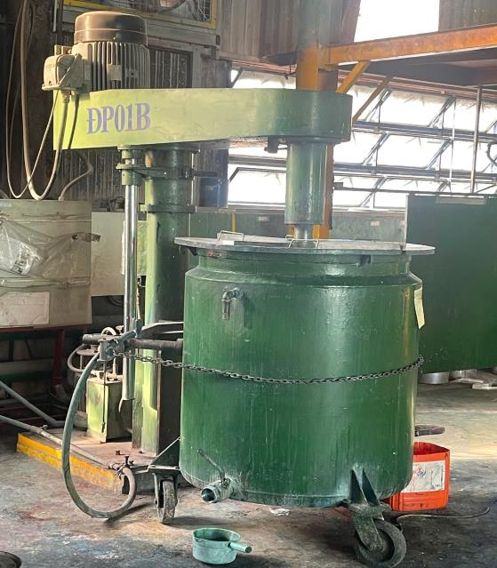
3
3. THIẾT BỊ SẢN XUẤT CHÍNH
Mã: ĐP01B
Máy đánh paste
Cấu tạo
Động cơ 5–20 HP, cánh khuấy inox 304
Nguyên lý
Quay 900–1200 v/p, phân tán bột vào nhựa
Thao tác
Hạ cánh khuấy ngập paste, kiểm soát nhiệt
Báo cáo thực tập · Công ty TNHH Sơn Hải Vân
19

Slide 20
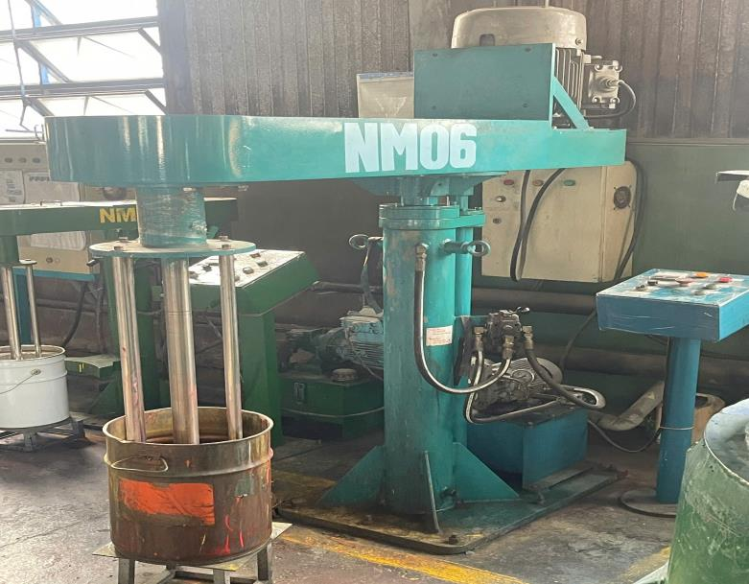
3
3. THIẾT BỊ SẢN XUẤT CHÍNH
Mã: NM06
Máy nghiền mịn
1
Cấu tạo
Động cơ 30–60 HP, rổ chứa bi sứ / thủy tinh
2
Nguyên lý
Va đập & ma sát, giảm hạt xuống 10–20 µm
3
Thao tác
Tuần hoàn đến khi đạt độ mịn Hegman
Báo cáo thực tập · Công ty TNHH Sơn Hải Vân
20

Slide 21
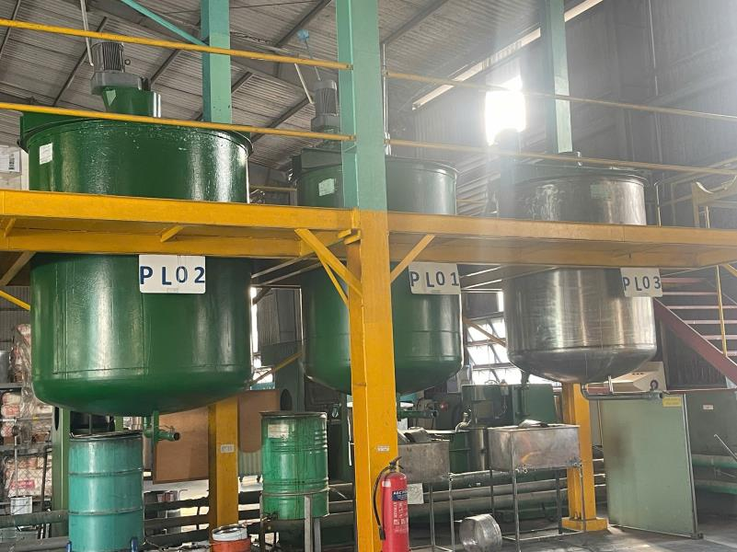
3
3. THIẾT BỊ SẢN XUẤT CHÍNH
Mã: PL01–03
Máy pha loãng
Thông số kỹ thuật
Cấu tạo
Bồn inox, cánh khuấy thủy lực, van xả côn
Nguyên lý
Khuấy đối lưu, chỉnh độ nhớt bằng dung môi
Thao tác
Bổ sung dung môi từ từ, đo KU đến đích
Báo cáo thực tập · Công ty TNHH Sơn Hải Vân
21

Slide 22

4
PHẦN 4
Kiểm soát chất lượng (KCS)
Báo cáo thực tập · Công ty TNHH Sơn Hải Vân

Slide 23
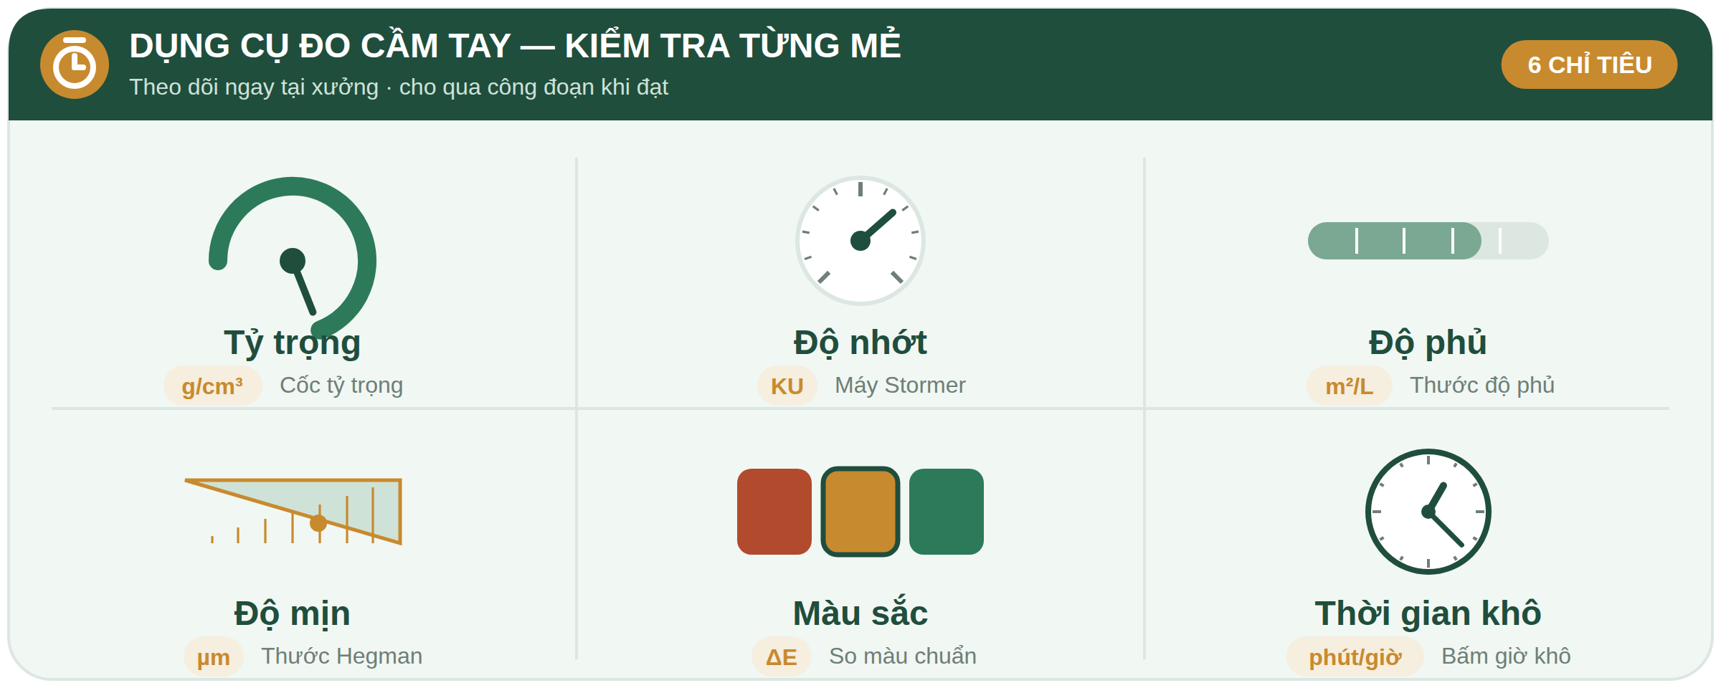
4
4. KIỂM SOÁT CHẤT LƯỢNG
Kiểm tra nhanh tại xưởng
Báo cáo thực tập · Công ty TNHH Sơn Hải Vân
23

Slide 24
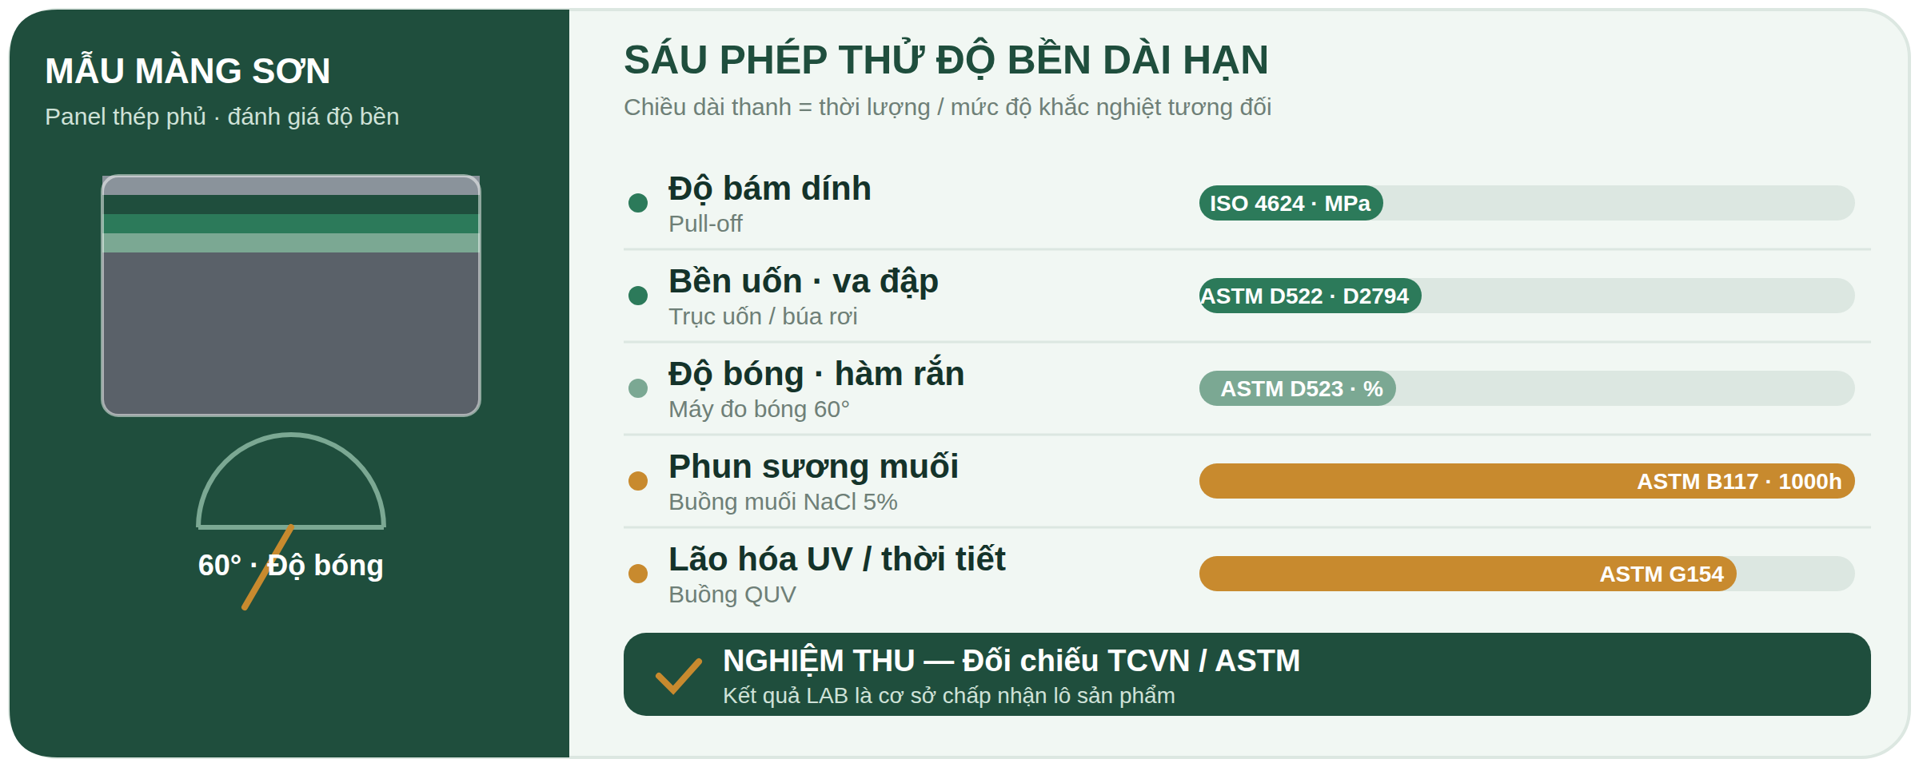
4
4. KIỂM SOÁT CHẤT LƯỢNG
Kiểm tra sâu tại phòng LAB
Báo cáo thực tập · Công ty TNHH Sơn Hải Vân
24

Slide 25
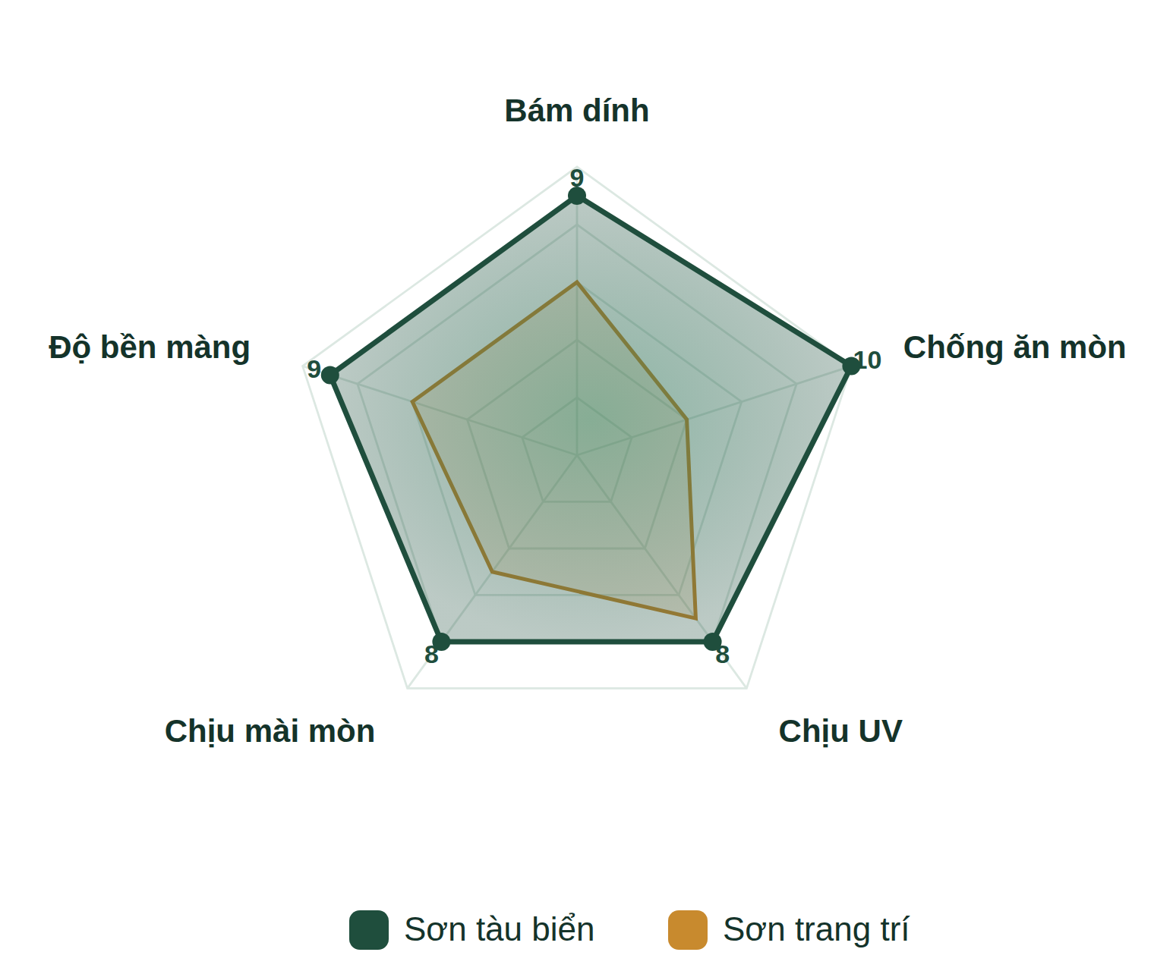
4
4. KIỂM SOÁT CHẤT LƯỢNG
Sơn tàu biển vs sơn trang trí
Báo cáo thực tập · Công ty TNHH Sơn Hải Vân
25

Slide 26



4
4. KCS — SƠN TÀU BIỂN
Ba phép thử bắt buộc
Độ bám dính (Pull-off)
ISO 4624 / ASTM D4541
Đo bằng MPa
Phun sương muối
1000 giờ · NaCl 5%
ở 35°C
Lão hóa QUV
Chu trình UV-A / UV-B
phấn hóa, phai màu
Báo cáo thực tập · Công ty TNHH Sơn Hải Vân
26

Slide 27

4
4. KCS — DỤNG CỤ
Thiết bị kiểm tra tại xưởng
Bộ đo bám dính Pull-off
Đo lực kéo đứt màng (MPa)
Thước đo độ mịn Hegman
Độ mịn hạt sau nghiền
Thiết bị phòng thí nghiệm
Đánh giá độ bền dài hạn
Cốc / thùng chứa mẫu
Chứa & pha mẫu sơn
Báo cáo thực tập · Công ty TNHH Sơn Hải Vân
27

Slide 28

5
PHẦN 5
Những sự cố thường gặp
Báo cáo thực tập · Công ty TNHH Sơn Hải Vân

Slide 29
5
5. SỰ CỐ THƯỜNG GẶP
Sự cố điển hình (1/2)
Nguyên nhân
dung môi mới có chỉ số KB thấp
Xử lý
châm dung môi phân cực + khuấy nghiền
Sốc nhựa
Nguyên nhân
dung môi bay hơi chậm, KB lệch
Xử lý
hiệu chỉnh hệ dung môi, kiểm độ nhớt
Chảy xệ màng
Báo cáo thực tập · Công ty TNHH Sơn Hải Vân
29

Slide 30
5
5. SỰ CỐ THƯỜNG GẶP
Sự cố điển hình (2/2)
Nguyên nhân
độ hút dầu bột mới vượt PVC
Xử lý
tính lại tỉ lệ, thêm chất chống lắng
Lắng cứng đáy bồn
Nguyên nhân
vượt PVC, thiếu nhựa liên kết
Xử lý
cân đối PVC, tăng chất tạo màng dẻo
Mất bóng / nứt giòn
Báo cáo thực tập · Công ty TNHH Sơn Hải Vân
30

Slide 31

5
5. SỰ CỐ TIÊU ĐIỂM
“Sốc nhựa” khi thay dung môi
Hiện tượng
Sơn vón cục, kết tủa; màng chảy xệ khi thi công
Nguyên nhân
Dung môi mới có chỉ số KB thấp → keo tụ
Xử lý
Châm Butyl Acetate / Xylene + khuấy nghiền 1200–1500 v/p
Báo cáo thực tập · Công ty TNHH Sơn Hải Vân
31

Slide 32

6
PHẦN 6
An toàn lao động & môi trường
Báo cáo thực tập · Công ty TNHH Sơn Hải Vân

Slide 33
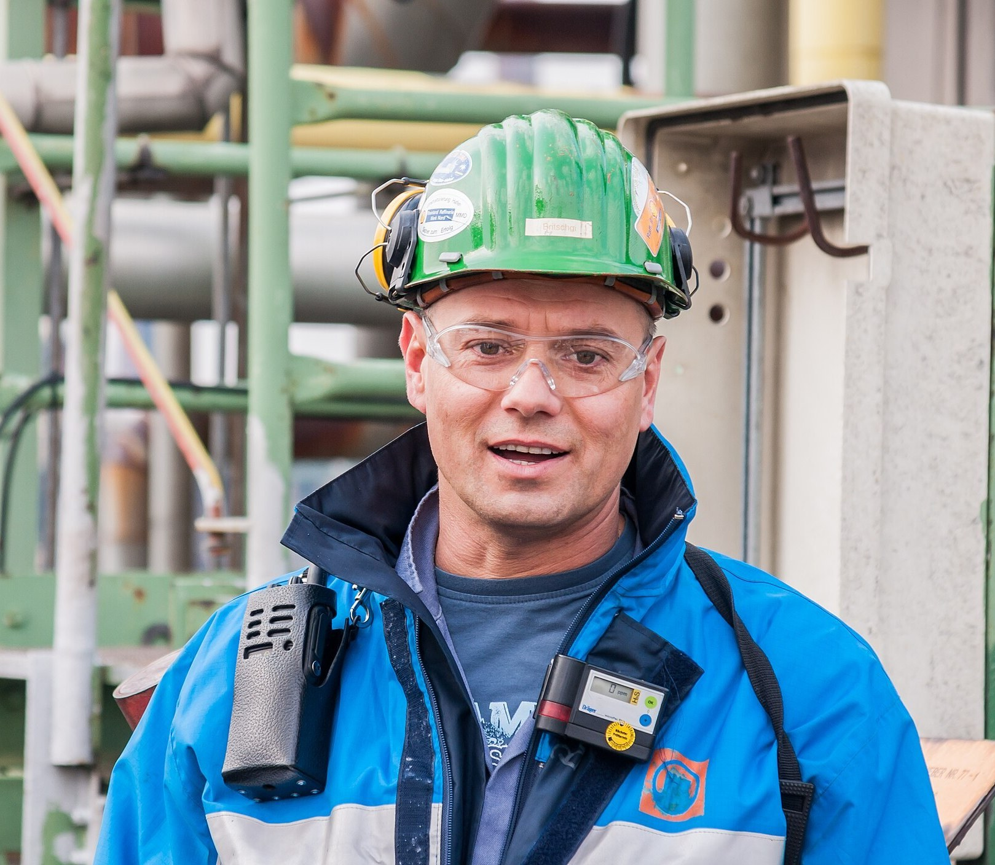


6
6. AN TOÀN LAO ĐỘNG
Cháy nổ & hơi dung môi
Cháy nổ dung môi
Nguy cơ: dung môi hữu cơ dễ bay hơi, bắt lửa
Biện pháp: chống tĩnh điện, thiết bị phòng nổ, PCCC tại chỗ
Hơi dung môi độc hại
Nguy cơ: hít VOC hại hô hấp, thần kinh
Biện pháp: thông gió cưỡng bức, mặt nạ, quan trắc không khí
Trang bị bảo hộ khi làm việc
Báo cáo thực tập · Công ty TNHH Sơn Hải Vân
33

Slide 34

6
6. AN TOÀN LAO ĐỘNG
Hóa chất, bụi & an toàn cơ khí
Hóa chất & bột màu
Nguy cơ: tiếp xúc da/mắt, bụi bột vô cơ
Biện pháp: PPE đầy đủ, vòi rửa mắt, nhãn & MSDS
Cơ khí — máy khuấy / nghiền
Nguy cơ: cuốn kẹt, văng bắn tốc độ cao
Biện pháp: che chắn, nút dừng khẩn, quy trình LOTO
Báo cáo thực tập · Công ty TNHH Sơn Hải Vân
34

Slide 35
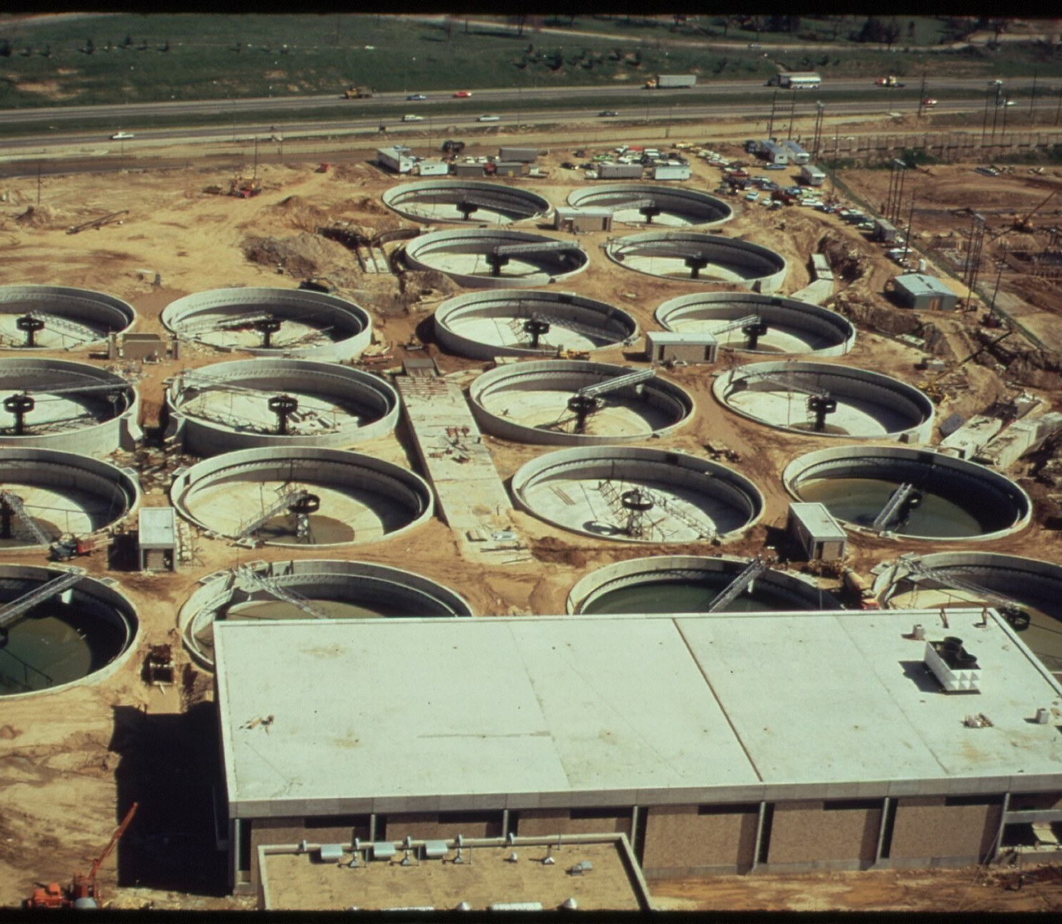



6
6. VẤN ĐỀ MÔI TRƯỜNG
Kiểm soát chất thải
Khí thải — hơi VOC
Chụp hút → than hoạt tính / buồng đốt
Nước thải & dung môi
Lắng tách cặn, thu hồi dung môi tái chưng
Chất thải rắn
Phân loại tại nguồn, đơn vị xử lý nguy hại
Hệ thống xử lý nước thải
Báo cáo thực tập · Công ty TNHH Sơn Hải Vân
35

Slide 36



6
KẾT LUẬN & KIẾN NGHỊ
Tổng kết đợt thực tập
Kết quả đạt được
Nắm quy trình sản xuất, hệ QC & vận hành thiết bị
Kiến nghị 1 — Số hóa màu sắc
Thư viện màu chuẩn điện tử, giảm sai lệch mẻ
Kiến nghị 2 — Truy xuất nguồn gốc
QR / Barcode từng mẻ, liên kết dữ liệu đo
Báo cáo thực tập · Công ty TNHH Sơn Hải Vân
36

Slide 37
Xin chân thành cảm ơn!
Cảm ơn quý thầy cô và Công ty TNHH Sơn Hải Vân đã hướng dẫn.
Báo cáo thực tập · Công ty TNHH Sơn Hải Vân

